Slide 1
Projet Arbre Généalogique Pro++
Groupe :Aude, Mathis, Alban ET RAYANE

Slide 2
Sommaire
Fonctions réalisés……………………………………………………….……...3
EXEMPLES D’APPLICATIONS DU CODE………………………………………4

Slide 3
Authentification
Fonctions réalisés
Manipulation des Arbres
Inscription
Connection
Ajouter des Membres
Consulter l'Arbre
Requêtes sur l'Arbre
Modifier l'Arbre
Supprimer des Nœuds

Slide 4
Exemples d’applications du code

Slide 5
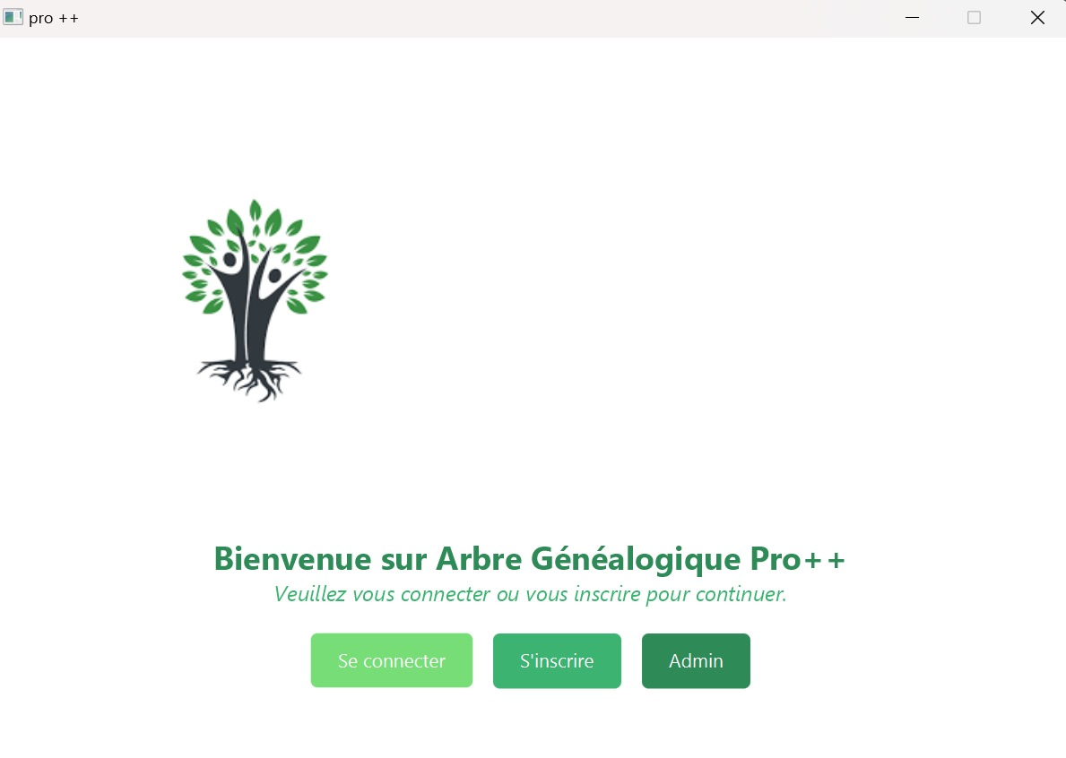
Page d’accueil :

Slide 6
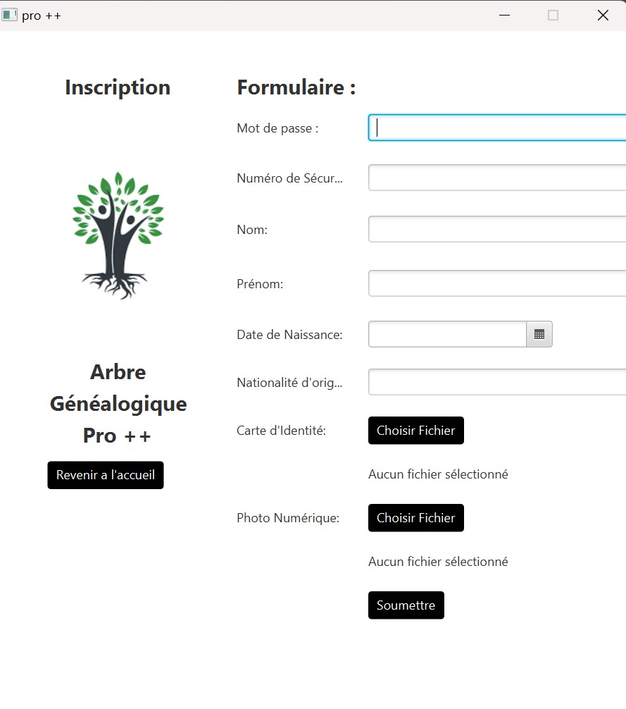
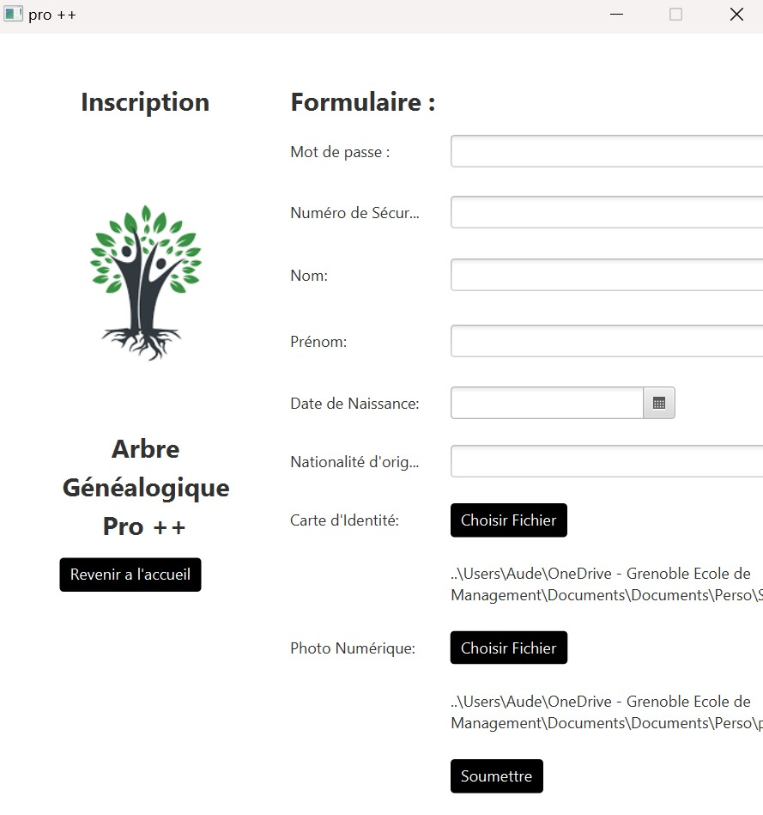
Formulaire d’inscription :

Slide 7
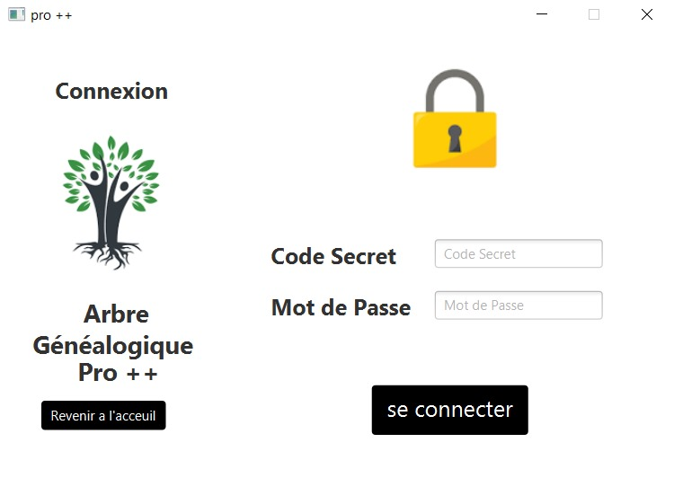
Connection :

Slide 8
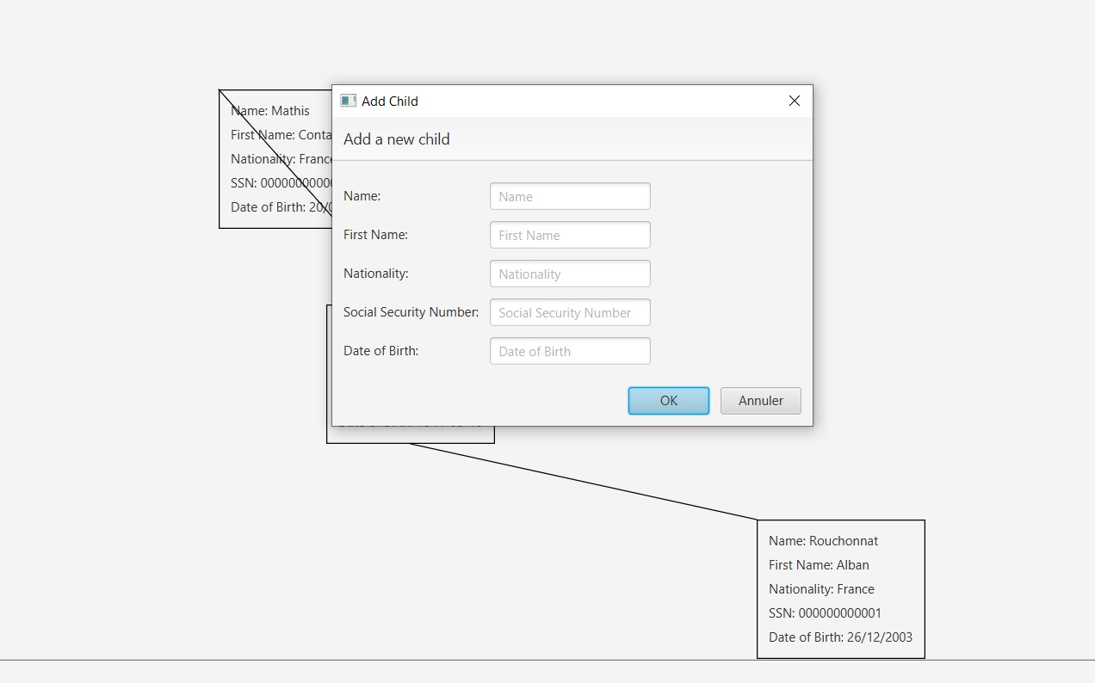
Ajout :

Slide 9
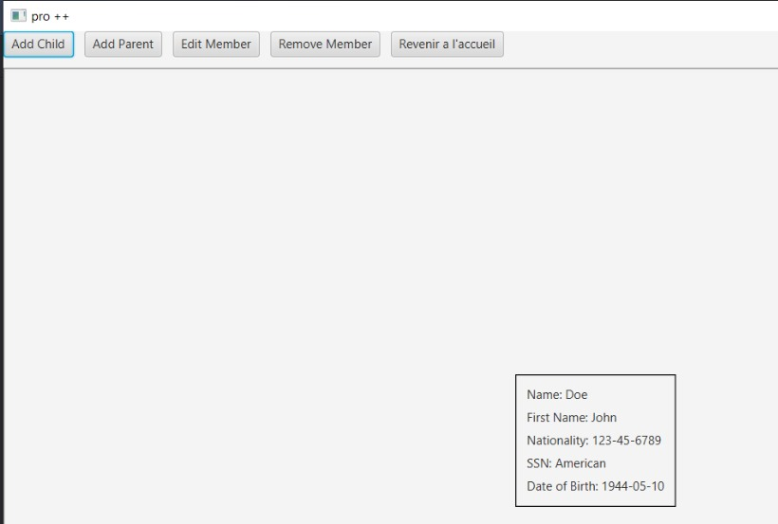
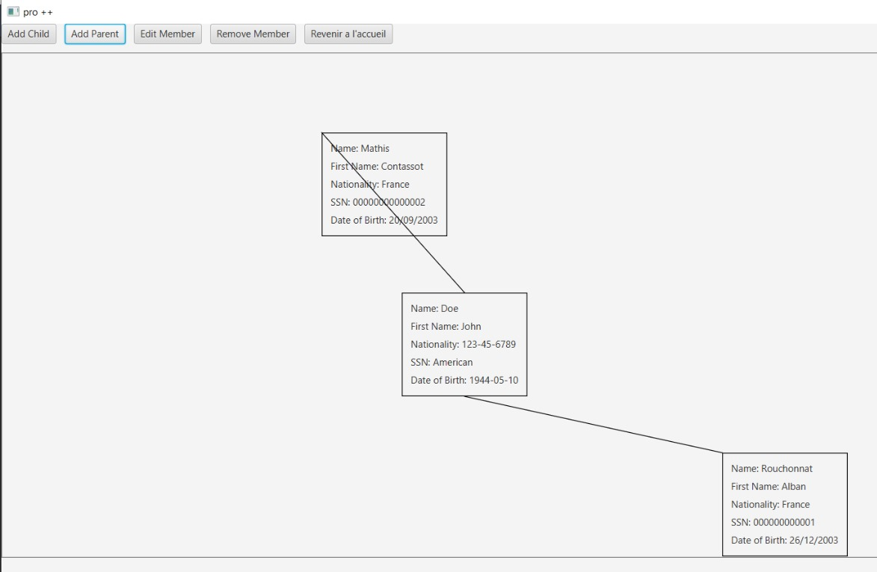
Consultation :

Slide 10
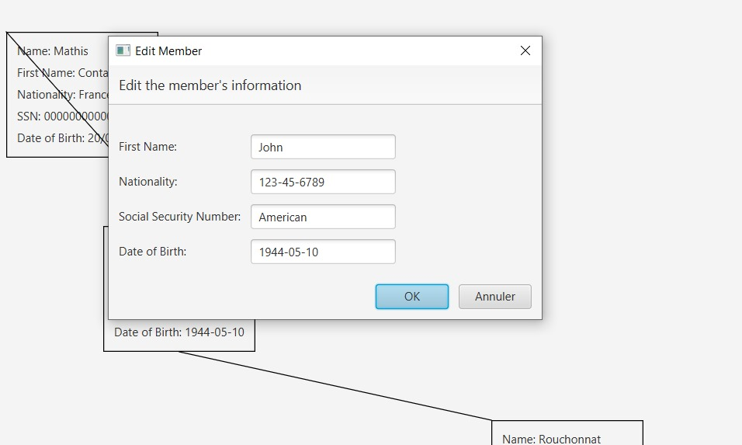
Modification :

